Slide 1
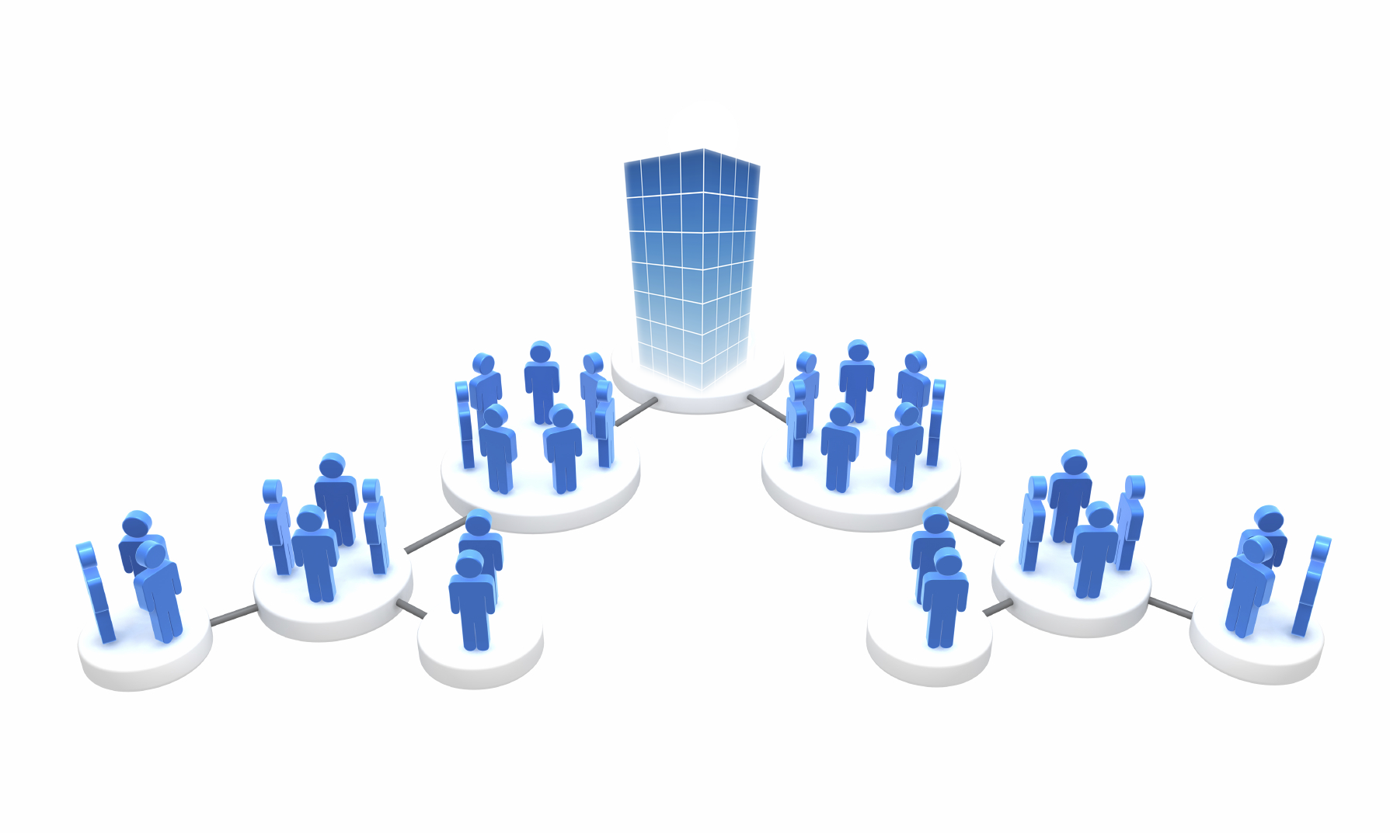
SISTEM INFORMASI, ORGANISASI, MANAJEMEN DAN STRATEGI

Slide 2
Organisasi dan Sistem Informasi
Organisasi adalah struktur sosial yang stabil dan formal. Struktur tersebut menggunakan sumberdaya dari lingkungannya, serta mengolah sumberdaya tersebut menjadi produk keluaran.
Organisasi adalah sekumpulan hak, kewenangan, kewajiban dan tanggung jawab yang terbentuk secara seimbang dalam kurun waktu tertentu melalui konflik dan penyelesaian konflik.

Slide 3
Organisasi dan Sistem Informasi
Karakteristik Umum Organisasi:
Organisasi tersusun atas hirarki kewenangan
Pembagian jenis pekerjaan secara jelas dan terspesialisasi
Kewenangan dibatasi oleh seperangkat aturan dan prosedur
Aturan menciptakan sistem yang universal dan tidak memihak
Penilaian karyawan berdasarkan kualifikasi teknis dan profesionalisme, bukan karena hubungan pribadi
Organisasi menganut prinsip efisiensi, memaksimalkan keluaran dengan masukan yang terbatas

Slide 4
Organisasi dan Sistem Informasi
Sistem informasi pada dasarnya merupakan bagian/komponen dari organisasi, oleh karena itu komponen-komponen sistem informasi juga merupakan komponen dari organisasi.
Sebaliknya, dari sudut pandang/konsep organisasi, komponen organisasi adalah juga komponen sistem informasi
Dalam suatu organisasi sistem informasi merupakan suatu alat yang dapat memberikan informasi yang diperlukan kepada semua pihak yang berkepentingan.

Slide 5
Organisasi dan Sistem Informasi
Komponen dalam suatu organisasi dapat berupa:
Tempat kerja (workplace)
Merupakan tempat dimana SDM membuat dan memasarkan produk dan jasa
Sumber Daya Manusia
Merupakan SDM yang berhubungan langsung dengan proses produksi & distribusi
Budaya Organisasi
Merupakan cara-cara yang dilakukan oleh para anggota/ karyawan dalam suatu organisasi yang dapat menjadi perekat sosial di dalam organisasi tersebut

Slide 6
Organisasi dan Sistem Informasi
Komponen ......
Kekayaan
Tangible asset : gedung,mesin, peralatan produksi, mobil, dsb
Intangible asset : patent, hak cipta, dsb
Pengaruh
Pengaruh timbal balik yang terjadi antara perusahaan dengan lingkungannya yang merupakan akibat dari adanya interaksi terus menerus

Slide 7
Peran Utama Sistem Informasi
Mendukung Operasi Bisnis
Sistem informasi menyediakan dukungan bagi manajemen dalam kegiatan bisnis sehari-hari.
Mulai dari akuntansi sampai dengan penelusuran pesanan pelanggan
Sistem informasi diperlukan untuk mengumpulkan dan mengintegrasikan informasi keberbagai fungsi bisnis

Slide 8
Peran Utama Sistem Informasi
Mendukung Pengambilan Keputusan Managerial
Sistim informasi dapat mengkombinasikan informasi untuk membantu manager menjalankan bisnis dengan lebih baik
Membantu para manajer mengidentifikasikan kecenderungan dan untuk mengevaluasi hasil dari keputusan sebelumnya.
Sistem Informasi membantu para manajer membuat keputusan yang lebih baik, lebih cepat, dan lebih bermakna.

Slide 9
Peran Utama Sistem Informasi
Mendukung Keunggulan Strategis
→ Sistim informasi yang dirancang untuk membantu pencapaian sasaran strategis perusahaan dapat menciptakan keunggulan bersaing di pasar

Slide 10
Keuntungan penggunaan Sistem Informasi
Penggunaan SI berbasis komputer dalam sebuah organisasi memiliki manfaat berupa keuntungan-keuntungan seperti :
Dapat meningkatkan keuntungan perusahaan
Mengurangi biaya bisnis
Meningkatkan pangsa pasar (jangkauan dan variasi produk)
Perbaikan relasi pelanggan atau pelayanan pelanggan
Meningkatkan efisiensi
Dapat memperbaiki dalam pengambilan keputusan
Pemenuhan peraturan lebih baik dan teratur
Kesalahan lebih sedikit
Perbaikan keamanan, dan
Kapasitas lebih banyak atau besar.

Slide 11
Keuntungan penggunaan Sistem Informasi
Penggunaan sistem informasi di perusahaan menjadi sangat penting karena:
Kegiatan bisnis semakin meningkat dan rumit
Globalisasi ekonomi
Persaingan Dunia
Kebutuhan teknologi yang andal
Batas waktu semakin singkat
Kendala-kendala sosial
Tuntutan pelayanan praktis dan cepat saji

Slide 12
Pengambilan Keputusan dan Sistem Informasi
Pengambilan keputusan adalah proses pemilihan dari beberapa alternatif tindakan untuk mencapai tujuan.
Ada empat tahap pengambilan keputusan, yaitu:
Pemikiran ( Inteligence)
Perancangan ( Design)
Pemilihan ( Choice)
Penerapan ( Implementation)

Slide 13
Pengambilan Keputusan dan Sistem Informasi
1. Tahap Pemikiran
Tahap pengamatan terhadap lingkungan, meliputi beberapa aktivitas yang bertujuan untuk mengidentifikasi adanya permasalahan-permasalahan atau kesempatan-kesempatan.
Dukungan SI adalah pada proses penyelidikan yang meliputi pemeriksaan data, baik dengan cara yang telah ditentukan maupun dengan cara khusus.
Sistem Informasi memiliki database dengan data masyarakat, data pesaing dan data intern ditambah metode untuk penelusuran dan penemuan masalah-masalah.

Slide 14
Pengambilan Keputusan dan Sistem Informasi
2. Tahap Perancangan
Meliputi kegiatan menciptakan, mengembangkan dan menganalisa tindakan-tindakan yang mungkin.
Pada tahap ini dilakukan pembuatan, pengujian dan validasi model dari situasi permasalahan tersebut.
Model-model yang tersedia harus membantu menganalisis alternatif-altematif.
Dukungan SIM terdiri dari perangkat lunak statistika serta perangkat lunak pembuatan model lainnya.
Hal ini melibatkan pendekatan terstruktur, manipulasi model, dan sistem pencarian kembali database.

Slide 15
Pengambilan Keputusan dan Sistem Informasi
3. Tahap Pemilihan
Meliputi penarikan tindakan-tindakan yang tepat yang akan dapat memecahkan masalah yang sesungguhnya.
Dukungan SIM pada tahap pemilihan adalah memilih berbagai model keputusan melakukan analisis kepekaan (analisis sensitivitas) serta menentukan prosedur pemilihan.
SIM menjadi paling efektif apabila hasil-hasil perancangan disajikan dalam suatu bentuk yang mendorong pengambilan keputusan.
Apabila telah dilakukan pemilihan, maka peranan SIM berubah menjadi pengumpulan data untuk umpan balik dan penilaian.

Slide 16
Pengambilan Keputusan dan Sistem Informasi
4. Tahap Penerapan
Tahap menjalankan keputusan dan melaporkan kemajuan solusi yang diterapkan.
Dukungan SIM untuk pembuatan keputusan terdiri dari :
suatu database yang lengkap
kemampuan pencarian kembali database
perangkat lunak statistika dan analitik lainnya
suatu dasar model yang berisi perangkat lunak pembuatan model-model keputusan.

Slide 17
Manajemen dan Sistem Informasi
Peran manajemen dalam organisasi menurut Henry Fayol adalah:
Perencanaan
Pengawasan
Pengorganisasian
Pelaksanaan
Pengkoordinasian

Slide 18
Manajemen dan Sistem Informasi
Peran manajemen dalam hubungannya dengan Informasi:
Manajer sebagai penerima atau pusat informasi
Sebagai penerima informasi, manajer mengumpulkan informasi untuk kemudian disimpan atau didistribusikan.
Alat bantu yang dapat digunakan dalam peran ini ialah Sistem Informasi Manajemen

Slide 19
Manajemen dan Sistem Informasi
Peran manajemen.........
Manajer sebagai penyebar informasi
Sebagai penyebar informasi ke bagian-bagian yang membutuhkan di dalam unit kerja organisasi.
Dalam peran ini dapat dibantu dengan Sistem Otomatisasi Kantor.
Manajer sebagai Pembicara
Sebagai penyampai informasi ke luar dari unit kerja atau organisasi.

Slide 20
Sistem Informasi dan Strategi Bisnis
Beberapa sistem informasi tertentu menjadi sangat kritis dalam menentukan masa depan perusahaan pada jangka panjang.
Sistem tersebut merupakan alat yang sangat handal bagi perusahaan agar dapat tetap terdepan dalam kompetisi bisnis, sistem ini kerap disebut sebagai strategic information systems.
Strategic information systems adalah sistem komputer pada berbagai tingkatan organisasi yang mengubah tujuan, operasional, produk, layanan atau relasi lingkungan untuk membantu perusahaan memperoleh keunggulan kompetitif.

Slide 21
Sistem Informasi dan Strategi Bisnis
Ada tiga strategi umum untuk bersaing secara efektif :
Menghasilkan barang dengan harga murah.
Diferensiasi barang dan jasa.
Mengubah cakupan kompetisi (memasuki pasar global atau fokus pada segmen pasar kecil).
Perusahaan digital mendukung strategi bisnis pada tingkatan strategis dengan :
Mengelola rantai suplai (supply chain);
Membangun sistem yang dapat merasakan dan merespon pelanggan dengan efisien;
Menggunakan web untuk mengirimkan produk dan layanan baru ke pasar.

Slide 22
Contoh Sistem Informasi Manajemen
1. Enterprise Resource Planning (ERP)
Sistem ERP ini biasanya digunakan oleh sejumlah perusahaan besar dalam mengelola manajemen dan melakukan pengawasan yang saling terintegrasi terhadap unit bidang kerja keuangan, accounting, sumber daya manusia, pemasaran, operasional dan pengelolaan pengadaan
2. Supply Chain Management (SCM)
Sistem SCM ini sangat bermanfaat bagi pihak manajemen dimana data data yang disajikan terintegrasi mengenai manajemen suplai bahan baku, mulai dari pemasok, produsen, pengecer hingga konsumen akhir.

Slide 23
Contoh Sistem Informasi Manajemen
3. Expert System (ES) dan Artificial Intelligent (A.I.)
Sistem ini pada dasarnya menggunakan kecerdasan buatan untuk menganalisa pemecahan masalah dengan menggunakan pengetahuan tenaga ahli yang telah diprogram ke dalamnya.
4. Group Decision Support System (GDSS) dan Computer-Support Collaborative Work System (CSCWS)
Serupa dengan DSS, tetapi GDSS mencari solusi lewat pengumpulan pengetahuan dalam satu kelompok, bukan per individu.
Biasanya berbentuk kuesioner, konsultasi, dan skenario.

Slide 24
Contoh Sistem Informasi Manajemen
5. Executive Support System (ESS)
Sistem ini membantu manajer dalam berinteraksi dengan lingkungan perusahaan dengan berpegang pada grafik dan pendukung komunikasi lainnya

